Slide 1


Curvas usando “Gyro”
Lição de Programação EV3
Avançada
Por Droids Robotics

Slide 2
Objetivos
Aprender o que é o atraso do “Gyro”
Aprender 2 maneiras de corrigir o atraso
Entender por que é importante explorar soluções alternativas para um problema
Pré-requisitos: My Blocks com Entradas e Saídas, Data wires, Blocos Matemáticos, Laços

Slide 3
Problema com o Gyro 2: Atraso
O que é atraso?
A leitura dos valores do sensor do gyro atrasa algumas vezes
Quando a curva começa, o gyro leva algum tempo para começar a mudar
Esta lição apresenta uma maneiras de lidar com o atraso durante a curva: reduzindo a quantidade do ângulo que você gira para compensar o atraso

Slide 4
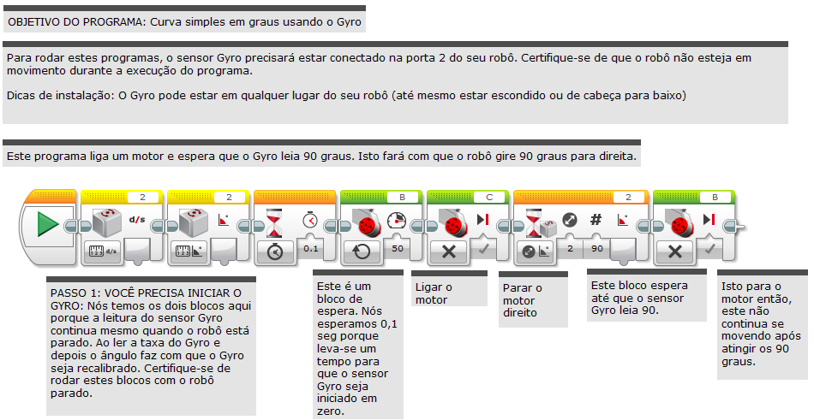
Estágio 1: Curva Simples com Gyro

Slide 5
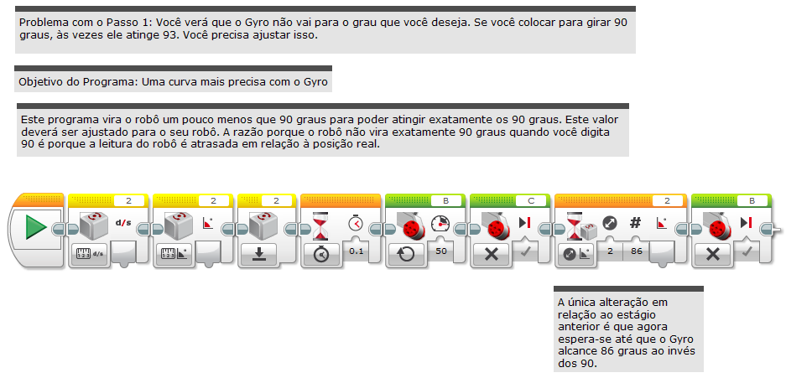
Estágio 2: Lidando com o Atraso

Slide 6
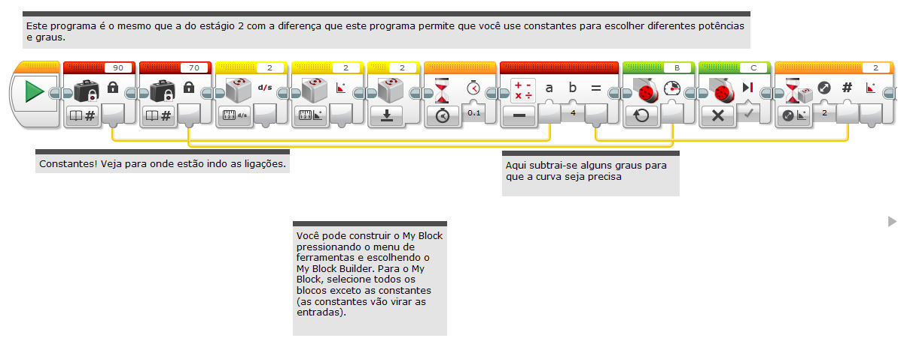
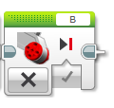
Estágio 3: Construindo um My Block

Slide 7
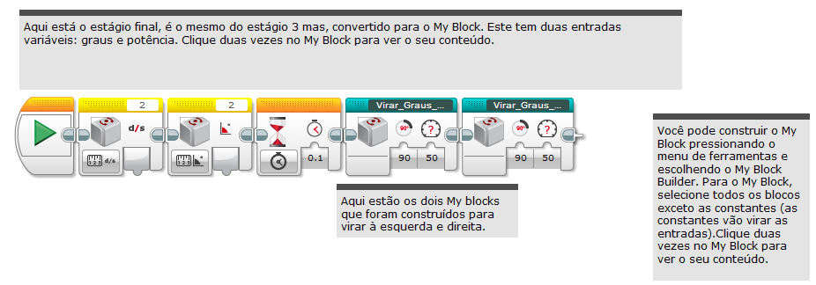
Estágio 4: Usando o My Block

Slide 8
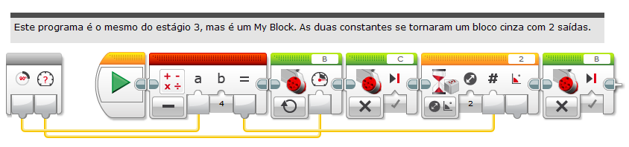
Por dentro do My Block: Girar Usando Graus para Direita

Slide 9
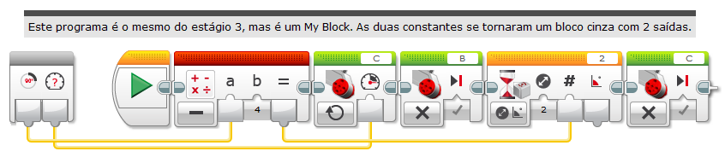
Por dentro do My Block: Girar Usando Graus para Esquerda

Slide 10
Discussão
O que é atraso do Gyro? Resp. A leitura do sensor do Gyro é atrasado em relação ao valor real

Slide 11
Créditos
Este tutorial foi escrito por Sanjay Seshan e Arvind Seshan dos Droids Robotics usando o código compartilhado por The Construction Mavericks (http://fllmavericks.wix.com/fllmavericks)
Foi traduzido por Naira M. Hirakawa
Mais lições no site www.ev3lessons.com
Este trabalho é licensiado sob Creative Commons Attribution-NonCommercial-ShareAlike 4.0 International License.

